Slide 1
Jaarverslag 2020
Baptisten gemeente Stadskanaal Zuid

Slide 2
Ons doel: Samen Jezus Christus dienen in woord en daad!

Slide 3
Wie gingen er voor in de dienst:
Ds. Fred Smit
Gastsprekers:
Ds. Wijnand van Berkel ds. Harry Nobbe
Ds. Simon van der Kooij ds. Richard Klein
Ds. H. Tieleman ds. Dennis de Laet
Ds. David Sies ds. Harry de Raaf
Ds. Joshi van Veen
Ds. Gert Elzen
Ds. Gerrit van Valen (2x)
Zr. Joke Verboom (2x)
Ds. Gerrit Lolkema (3x)

Slide 4
Vergadering leiding gemeente
Bestuurlijk team 9 x
Pastoraal team 8 x
BT/ PT 1 x
Gemeente vergadering geen
Gemeentevergaderingen afgelast i.v.m. covid 19.
BT en PT hebben zowel fysiek als online vergaderd, afhankelijk van omstandigheden.

Slide 5
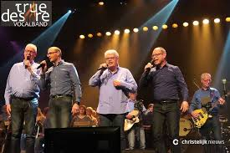
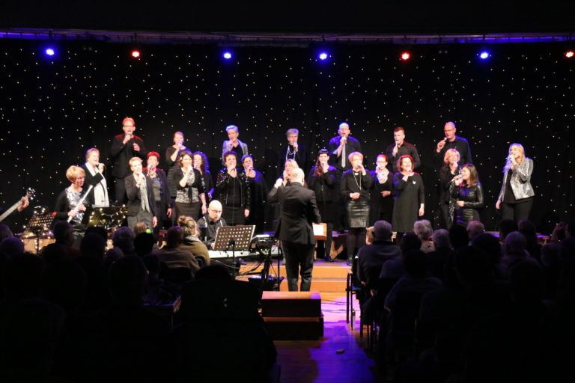
Medewerking in de diensten
True Desire
Joyce

Slide 6
Mutaties
Ledenstand 01-01-2019 209
Gedoopt 0
Attestatie/ toename + 08
Wederopname + 02
Overleden - 08
Vertrokken/ onttrokken - 03
Ledenstand 01-01-2020 208

Slide 7
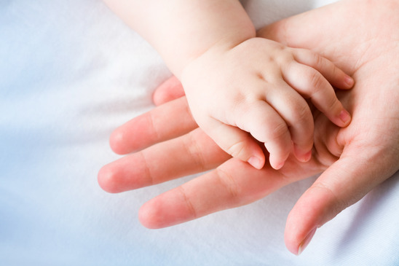
Geboren
Sophie, dochter van Alfred en Wiebje
Quinn, zoon van Robert en Stephanie
Vince, zoon van Gerben en Marloes
Lio, zoon van Martin en Joyce

Slide 8
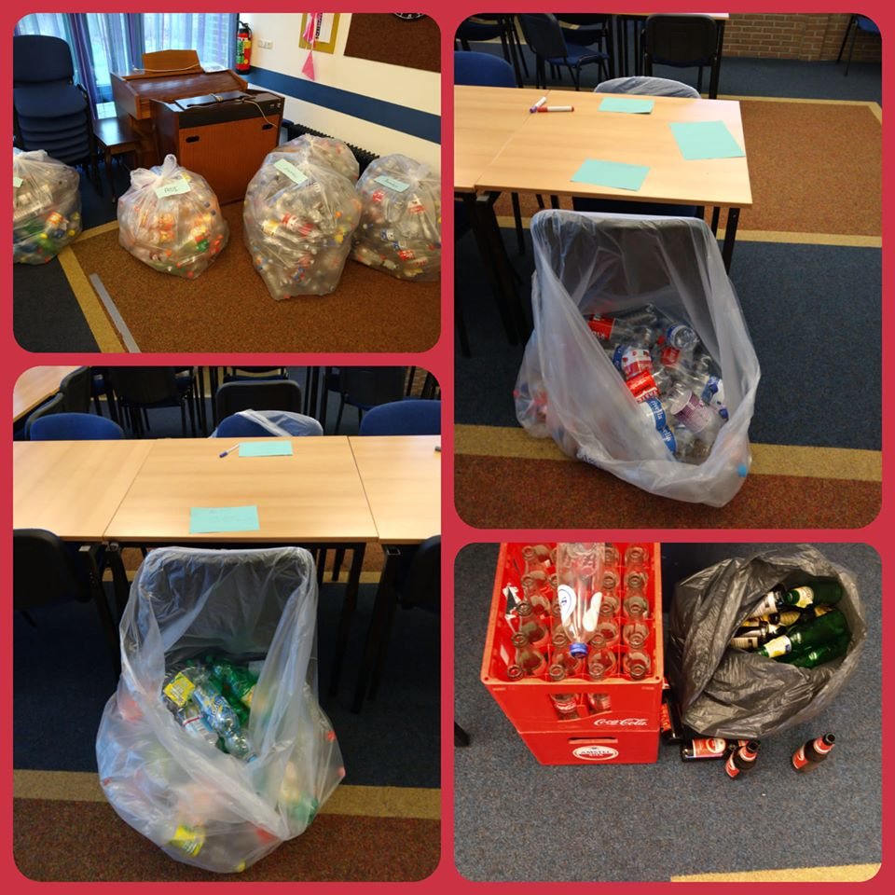
Januari / februari
Flessenactie
T4L.
Week van
Gebed.

Slide 9
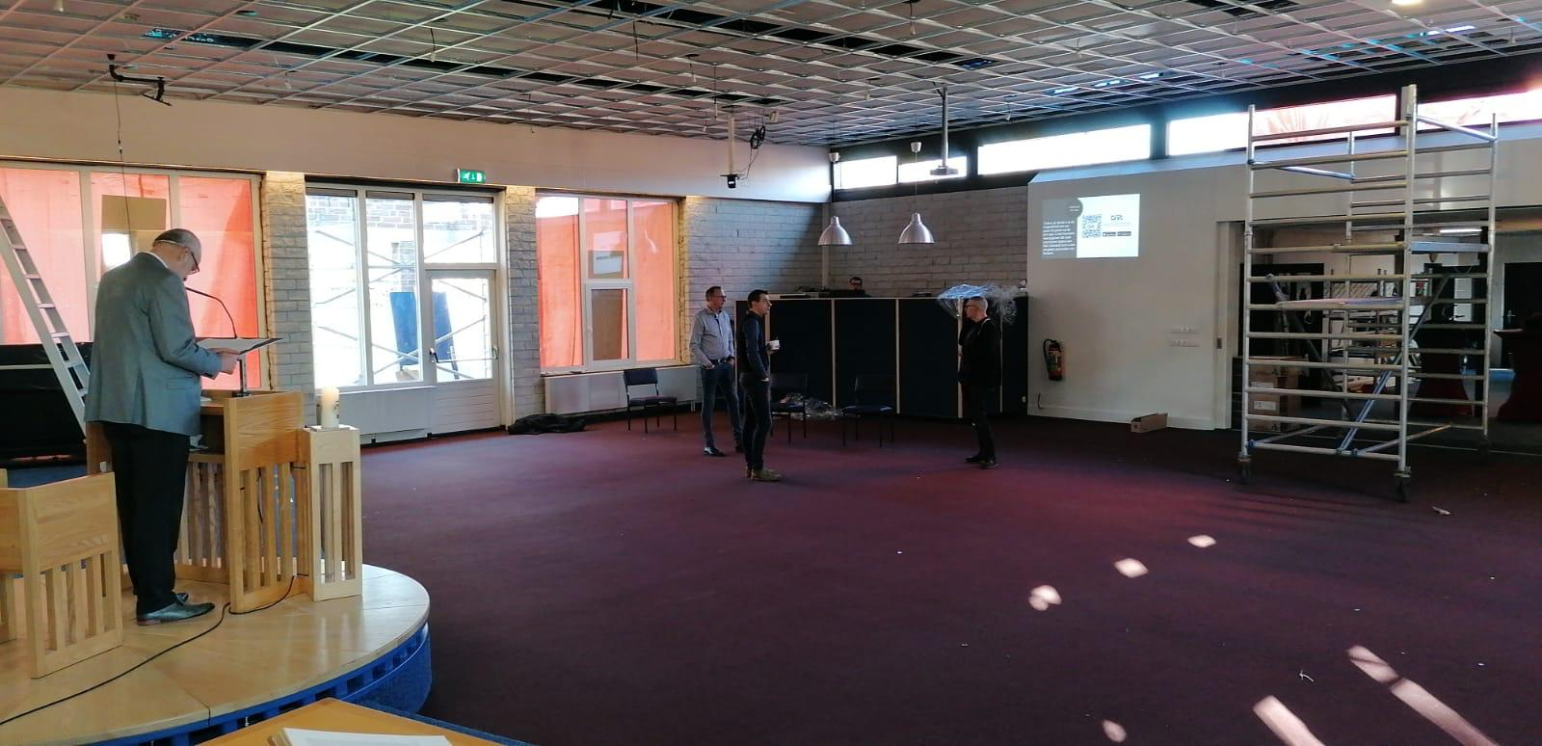
Start verbouwing 20 januari

Slide 10
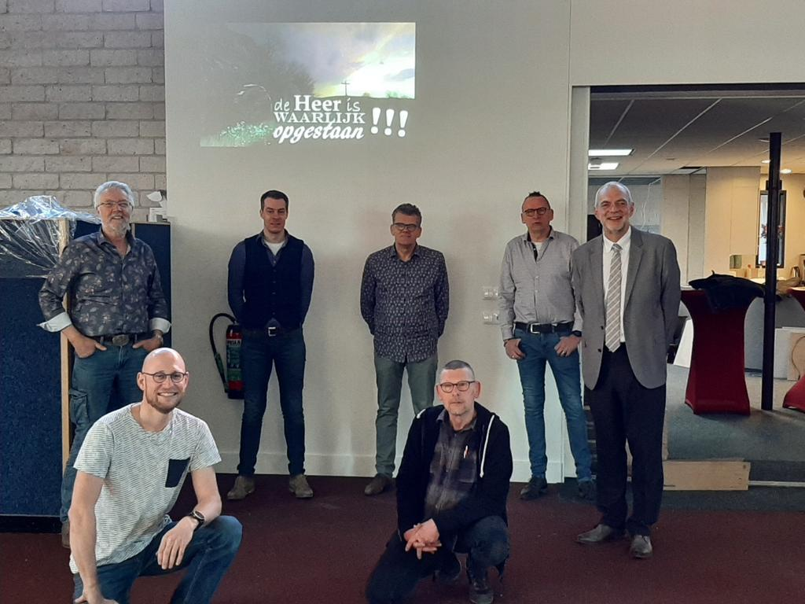
Maart/ April
Vanaf 28 maart start van de online diensten i.v.m. covid 19 zonder bezoekers.
Uitzending via de kerkomroep
Paaseitjes Crea Kids

Slide 11
Mei - Juni
start van de online uitzendingen via u-tube kanaal.
Oprichting corona werkgroep.

Slide 12
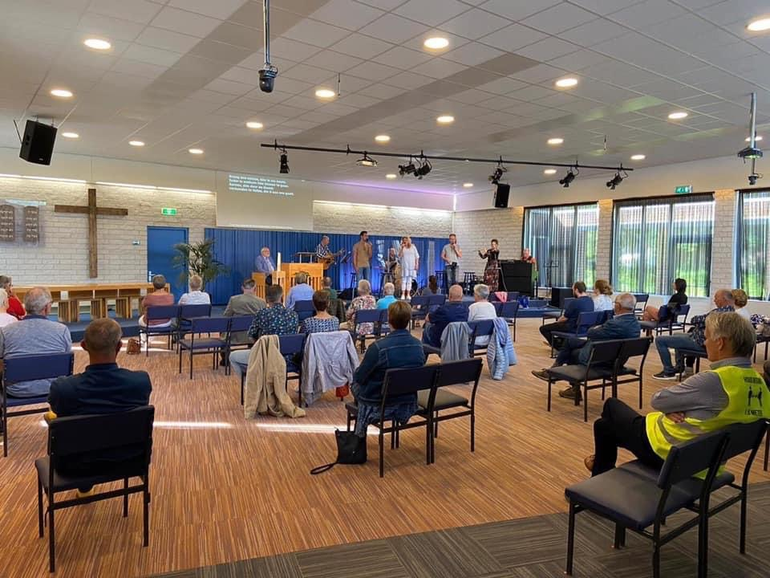
Juli / Augustus
 |  | Vanaf 12 juli de diensten beperkt toegankelijk.

Slide 13
September
Themadienst 6 september 2020
Zoals u eerder heeft kunnen lezen op de Nieuwsbrief, gaat de startzondag op 6 september helaas niet door. We willen deze ochtend wel een themadienst houden, met het thema ''Samen Thuis''.
We volgen de diensten sinds halverwege maart vooral thuis en daarin zijn we samen thuis. Maar doordat we verbonden zijn met onze gemeente en via het geloof, mogen we ook Samen Thuis (bij God) zijn.
Verbondenheid op afstand! Er zullen deze ochtend uiteraard geen fysieke activiteiten worden georganiseerd, maar er wordt wel gewerkt aan een digitaal document voor de gemeente.
Hierin komt onder andere informatie van diverse verenigingen, iets voor de kinderen, een (Bijbel)verhaal, gebedspunten te staan. Heeft u zelf een bijzonder verhaal, iets wat u met de gemeente wilt delen, een Bijbeltekst of lied dat u in de afgelopen (corona)periode heeft geholpen? Dan mag u dit opsturen naar jokehofman1990@hotmail.com.
Er zijn al veel leuke items binnengekomen, maar er is plaats voor meer! Het document zal op 6 september 2020 digitaal worden verstuurd aan de gemeente.
Met o.a. een pub quiz en een thema met bouwstenen.

Slide 14
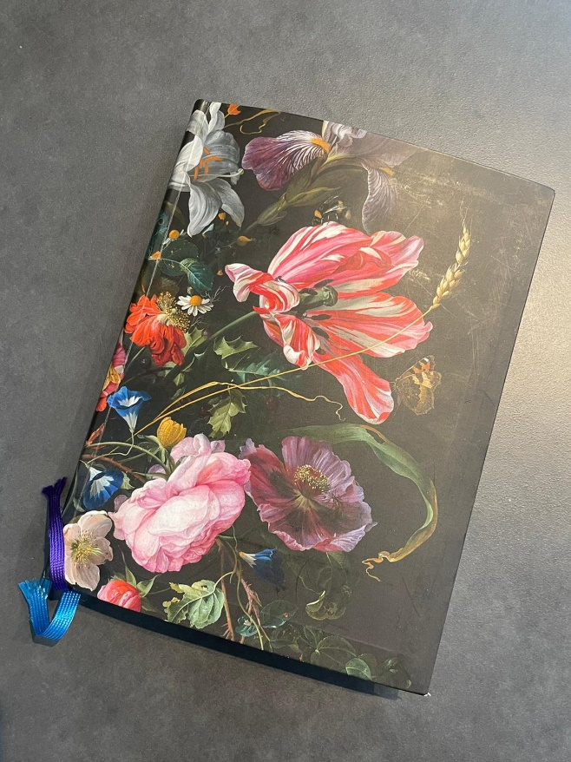
Oktober & november vanaf 24 oktober weer online diensten zonder bezoekers.
Doorgeefboekje.

Slide 15
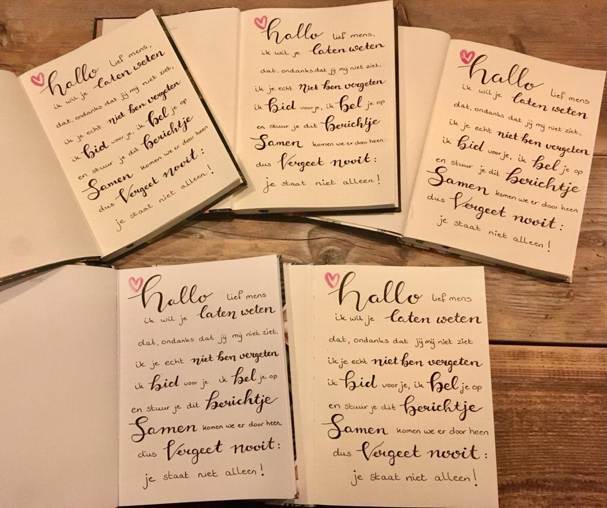
Doorgeefboekje

Slide 16
Thema kerstdiensten:
December

Slide 17
kerstnachtdienst

Slide 18
Kerstnachtdienst

Slide 19
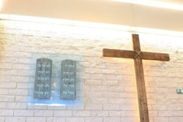
Activiteiten en commissies
Commissie Muziek in de gemeente
Muziek team
Beamer team
Geluid team
Sprekerslijst maken en medewerking regelen
Kerktelefoon en internet
Praise commissie
Combo’s
Beeld team

Slide 20
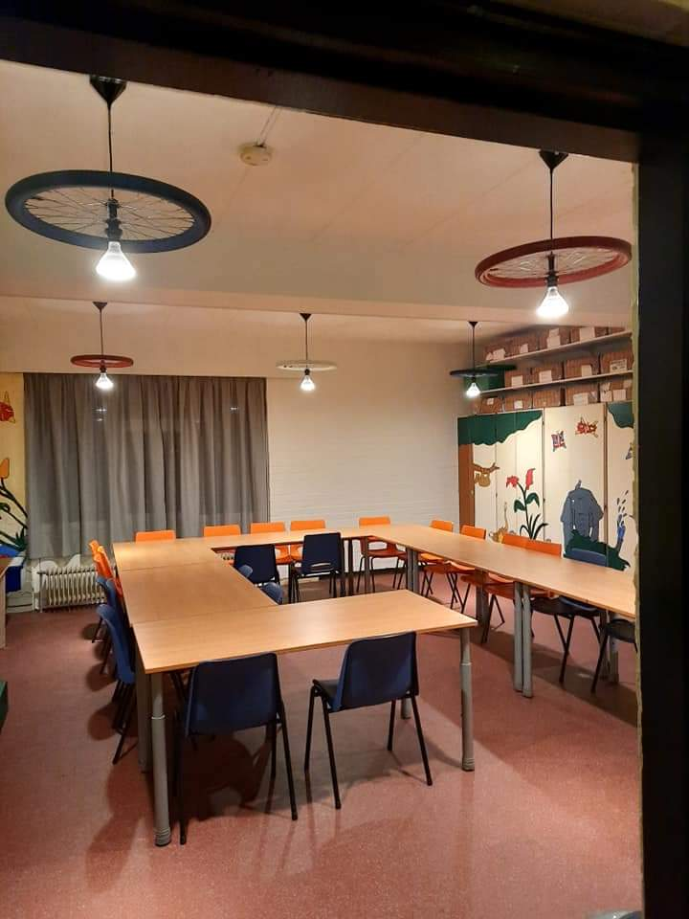
Jeugdwerk:
Commissie jeugdwerk
Kids2be
Crea kids
Amazing Kids &Blessed Kids
Summer kids
Party Kids
Teens4life
Youth4life
Veel van deze activiteiten hebben stilgelegen
vanwege de Covid 19.
Kringenwerk
Alpha Cursus
Kerk in de buurt
Bloemendienst
Uniezaken

Slide 21
Verenigingen en externe contacten:
Vrouwencontact
Mannenvereniging
50+ groep
Kniepertjes commissie
Commissie bijzondere diensten
Evangelie markt
Eetclub
Deze activiteiten hebben stilgelegen vanwege de Covid 19.

Slide 22
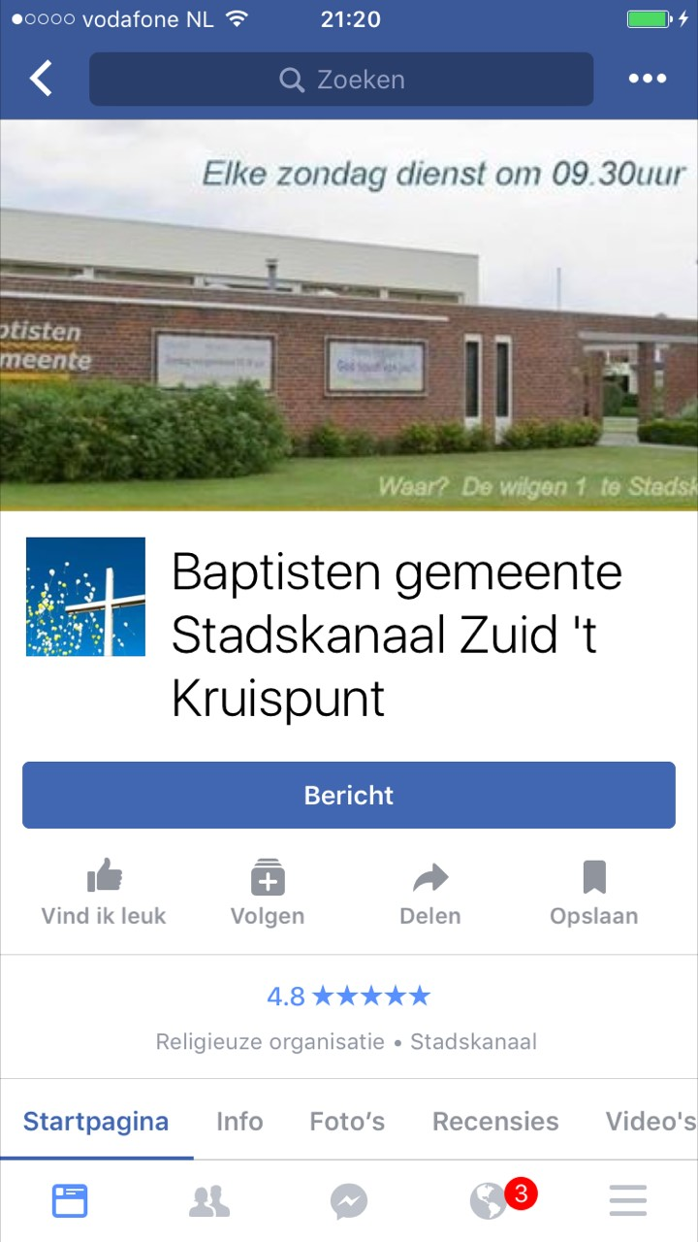
Communicatie en PR:
Wegwijs (redactie,
drukwerk en verspreiding)
Makers nieuwsbrief
Website ‘t Kruispunt
Diverse activiteiten op social media

Slide 23
Beheer en financiën:
Financiële commissie
Beheer en onderhoud
Tuinonderhoud
Huishoudelijke dienst/ kosters
Secretariaat
Givt – app

Slide 24
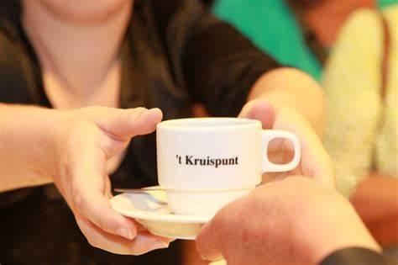
Ons doel voor 2021 blijft : Samen Jezus Christus dienen in woord en daad!
En hopelijk weer gezamenlijk koffiedrinken na de dienst

